Slide 1

Báo Cáo thực tập tốt Nghiệp
XÂY DỰNG HỆ THỐNG XE TỰ HÀNH PHÁT HIỆN VÀ ĐỊNH VỊ VỊ TRÍ RÒ RỈ KHÍ GAS
Giảng viên hướng dẫn
Nhóm thực hiện
:TS.Nguyễn Trọng Đức
:Phạm Vũ Trường - 90826
Bùi Thị Mai Chi - 90211
Đặng Quang Chiến - 92443

Slide 2

MỤC LỤC
NỘI DUNG
1
3
Khảo sát hệ thống
Xây dựng hệ thống
2
Phân tích và thiết kế hệ thống

Slide 3

CHƯƠNG 1
KHẢO SÁT HỆ THỐNG

Slide 4

1.1 GIỚI THIỆU
Thông tin về công ty ANDIN JSC
Tên công ty: ANDIN JSC
Đại diện là: Ông Đỗ Đức Hùng - Giám đốc công ty.
Địa chỉ: San hô SH1.31 Vinhomes Marina, Cầu Rào, Lê Chân, Hải Phòng
Điện thoại: 0966867186

Slide 5


LĨNH VỰC HOẠT ĐỘNG
Công ty cổ phần thương mại ANDIN trước đây có tên là công ty TNHH công nghệ và dịch vụ Minh Hiền ( MinhHien Solutions-MHS) được ra đời vào ngày 6 tháng 7 năm 2017. Ra đời với sứ mệnh " Phát triển phần mềm, website có tính trải nghiệm cao thông qua tốc độ, sự linh hoạt và kế thừa, tính dễ dùng và nâng cao hiệu quả công việc của khách hàng“. MHS đã tự lựa chọn cho mình con đường đi lên lấy chất lượng và uy tín hàng đầu. Sau một thời gian đúc kết kinh nghiệm, đào tạo và xây dựng được một đội ngũ chuyên nghiệp thì ngày 28 tháng 5 năm 2022 thương hiệu ANDIN JSC chính thức được ra đời.
Là một doanh nghiệp hoạt động lĩnh vực Công nghệ thông tin gồm: phát triển phần mềm, truyền thông, quảng cáo, quảng cáo trực tuyến, thiết kế website, cung cấp các giải pháp thương mại điện tử dành cho doanh nghiệp đòi hỏi nhân sự trong ANDIN JSC luôn cần được trau dồi, tu dưỡng và ý thức được sứ mệnh mỗi vị trí trong công ty.

Slide 6
1.2 Khảo sát nghiệp vụ bài toán
Mô tả bài toán
Hiện tượng rò rỉ khí gas là một trong những nguy cơ tiềm ẩn trong các nhà máy, khu công nghiệp, trạm cung cấp nhiên liệu và cả trong môi trường dân dụng. Nếu không được phát hiện và xử lý kịp thời, rò rỉ khí gas có thể dẫn đến những hậu quả nghiêm trọng như cháy nổ, ngộ độc hoặc ô nhiễm môi trường. Do đó, việc xây dựng một hệ thống giám sát tự động để phát hiện và định vị chính xác vị trí rò rỉ khí gas là một yêu cầu cấp thiết.
Bài toán đặt ra:
Cần xây dựng một hệ thống xe tự hành có khả năng di chuyển trong một khu vực nhất định để thực hiện nhiệm vụ phát hiện và định vị vị trí rò rỉ khí gas. Hệ thống này cần đảm bảo các yêu cầu sau:
Tự động di chuyển: Xe có thể điều hướng một cách thông minh, tránh chướng ngại vật và tối ưu quãng đường di chuyển.
Phát hiện khí gas: Tích hợp cảm biến khí để xác định sự hiện diện của khí gas trong không khí với độ nhạy và độ chính xác cao.
Định vị vị trí rò rỉ: Phân tích dữ liệu từ cảm biến để xác định chính xác vị trí rò rỉ trong không gian.
Truyền thông tin cảnh báo: Gửi thông tin về vị trí rò rỉ đến hệ thống giám sát hoặc cảnh báo cho người quản lý.

Slide 7
1.3 Yêu cầu và giải pháp
01
Phát hiện khí gas: Xe phải được trang bị cảm biến khí để nhận diện sự hiện diện của khí gas trong không khí với độ chính xác cao.
YÊU CẦU BÀI TOÁN
02
Định vị vị trí rò rỉ: Hệ thống cần xác định chính xác vị trí rò rỉ dựa trên dữ liệu từ cảm biến và thuật toán xử lý.
03
Di chuyển tự động: Xe phải có khả năng di chuyển linh hoạt trong khu vực giám sát, tránh chướng ngại vật và tối ưu lộ trình di chuyển.
04
Truyền dữ liệu cảnh báo: Khi phát hiện rò rỉ, hệ thống phải gửi thông tin cảnh báo (vị trí, nồng độ khí) đến trung tâm giám sát hoặc thiết bị di động của nhân viên vận hành.

Slide 8
Giải Pháp
Để đáp ứng các yêu cầu trên, hệ thống xe tự hành phát hiện và định vị vị trí rò rỉ khí gas sẽ được thiết kế theo hướng tích hợp công nghệ cảm biến, điều khiển tự động và xử lý dữ liệu thông minh. Cụ thể:
Giải Pháp Phần Cứng
0102
01
Xe tự hành: Sử dụng một nền tảng xe robot (ví dụ: xe bốn bánh hoặc bánh xích) có khả năng di chuyển linh hoạt trong môi trường thực tế.
Cảm biến khí gas: Tích hợp các loại cảm biến như MQ-2, MQ-5, hoặc cảm biến hồng ngoại (NDIR) để đo nồng độ khí gas rò rỉ.
Cảm biến hỗ trợ: Gồm cảm biến siêu âm hoặc LiDAR để nhận diện chướng ngại vật và bản đồ hóa môi trường.
Module định vị: Sử dụng công nghệ GPS, IMU hoặc SLAM để xác định vị trí xe và vị trí rò rỉ.
Hệ thống xử lý: Bộ vi điều khiển như Raspberry Pi, Arduino hoặc Jetson Nano để thu thập và xử lý dữ liệu từ cảm biến.

Slide 9
Giải Pháp
Để đáp ứng các yêu cầu trên, hệ thống xe tự hành phát hiện và định vị vị trí rò rỉ khí gas sẽ được thiết kế theo hướng tích hợp công nghệ cảm biến, điều khiển tự động và xử lý dữ liệu thông minh. Cụ thể:
Giải Pháp Phần Mềm
0102
02
Thuật toán phát hiện khí gas: Xây dựng thuật toán xử lý tín hiệu từ cảm biến khí để xác định mức độ nguy hiểm và loại khí phát hiện được.
Hệ thống điều khiển di chuyển: Sử dụng thuật toán điều hướng để giúp xe di chuyển tối ưu trong khu vực giám sát.
Định vị: Sử dụng GPS để xác định tọa độ, vị trí rò rỉ.
Giao tiếp và truyền dữ liệu: Dữ liệu sẽ được gửi về trung tâm giám sát thông qua kết nối Wi-Fi, LoRa hoặc GSM/4G.
Giao diện người dùng: Xây dựng ứng dụng trên máy tính hoặc điện thoại để hiển thị thông tin vị trí rò rỉ, mức độ nguy hiểm và cung cấp cảnh báo kịp thời.

Slide 10
CHƯƠNG 2
PHÂN TÍCH & THIẾT KẾ HỆ THỐNG

Slide 11
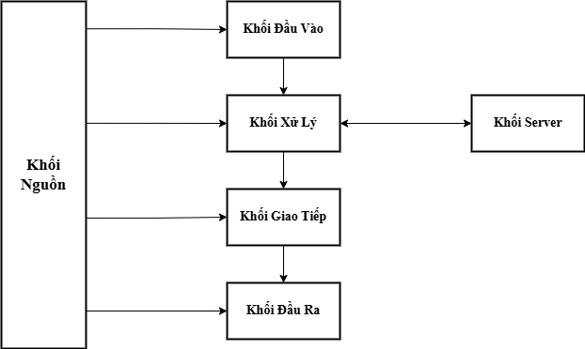
2.1 Phân Tích Phần Cứng
Mô hình kiến trúc hệ thống
Khối Nguồn
Cung cấp năng lượng cho toàn bộ hệ thống, đảm bảo các khối khác hoạt động ổn định.
Kết nối và cung cấp điện trực tiếp cho Khối Đầu Vào, Khối Xử Lý, Khối Giao Tiếp và Khối Đầu Ra.
Khối Đầu Ra
Chứa các thiết bị thực thi (như động cơ, màn hình hiển thị, còi báo động, v.v.).
Nhận lệnh từ khối Xử Lý thông qua khối Giao Tiếp để thực hiện các hành động theo kịch bản được lập trình.
Khối Server
Lưu trữ cơ sở dữ liệu của hệ thống.
Cho phép trao đổi dữ liệu giữa hệ thống và các ứng dụng điều khiển thông qua internet.
Hỗ trợ mở rộng khả năng giám sát và điều khiển từ xa.
Khối Giao Tiếp
Kết nối và truyền dữ liệu giữa các thành phần trong hệ thống.
Đóng vai trò trung gian giữa khối Xử Lý và khối Đầu Ra.
Khối Xử Lý
Sử dụng vi điều khiển để xử lý dữ liệu từ Khối đầu vào.
Điều khiển toàn bộ hệ thống theo kịch bản đã lập trình.
Kết nối hai chiều với khối Server để gửi và nhận dữ liệu.
Khối Đầu Vào
Chứa các cảm biến và thiết bị thu thập dữ liệu từ môi trường xung quanh.
Gửi dữ liệu thu thập được đến khối Xử Lý để phân tích và đưa ra quyết định.

Slide 12
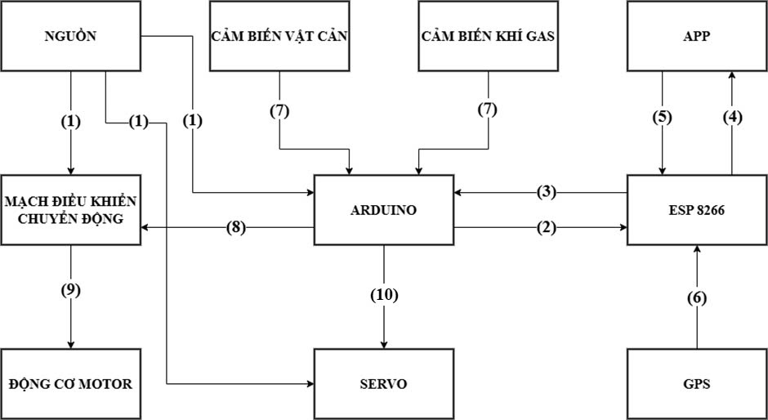
2.1 Phân Tích Phần Cứng
Mô hình kiến trúc chi tiết
(1). Cấp nguồn.
(2). Giao tiếp với ESP 8266, gửi dữ liệu & nhận lệnh.
(3). Giao tiếp với Arduino, gửi lệnh
(4). Đẩy dữ liệu lên APP
(5). Gửi lệnh về ESP 8266.
(6). Gửi dữ liệu về ESP 8266.
(7). Gửi dữ liệu tới Arduino.
(8). Gửi lệnh điều khiển.
(9). Điều khiển & kiểm soát động cơ.
(10). Ra lệnh điều khiển servo.

Slide 13
2.2 Phân tích hệ thống phần mềm
Kịch bản hoạt động.
1. Khởi Động:
Hệ thống được kích hoạt khi được cung cấp nguồn điện.
Các cảm biến khí gas, cảm biến vật cản (siêu âm), và module GPS được khởi động và hiệu chỉnh để đảm bảo hoạt động chính xác.
Khởi tạo các giá trị mặc định của hệ thống, bao gồm tốc độ di chuyển và mức độ cảnh báo khi phát hiện khí gas.
2. Quét Môi Trường:
Cảm biến khí gas đo nồng độ khí trong môi trường xung quanh, nơi nào có nồng độ khí gas cao hơn xe sẽ di chuyển theo hướng đó
Trong quá trình di chuyển nếu phát hiện vật cản xe sẽ tìm đường tránh. Nếu không tìm được đường tránh hệ thống chuyển sang chế độ thủ công để người dùng điều khiển
Module GPS xác định vị trí của xe theo thời gian thực.

Slide 14
3. Xử Lý Dữ Liệu:
Dữ liệu từ cảm biến khí gas:
Nếu nồng độ khí vượt ngưỡng an toàn, xe sẽ dừng lại và gửi cảnh báo về ứng dụng trên điện thoại kèm theo vị trí chính xác.
Dữ liệu từ cảm biến vật cản:
Nếu phát hiện vật cản trong một khoảng cách nhất định, xe sẽ kiểm tra lộ trình xung quanh để xác định hướng đi an toàn. Nếu có thể, xe sẽ tránh vật cản và tiếp tục di chuyển, ngược lại xe sẽ dừng lại, chuyển sang chế độ thủ công.
Dữ liệu từ GPS:
Khi phát hiện rò rỉ khí gas, hệ thống sẽ gửi vị trí của xe về ứng dụng di động để người dùng có thể theo dõi và xử lý kịp thời. Dữ liệu vị trí xe di chuyển qua được lưu lại liên tục vào cơ sở dữ liệu.
4. Lặp Lại:
Quá trình trên được lặp lại liên tục để xe duy trì hành trình, phát hiện rò rỉ khí gas, tránh vật cản và gửi dữ liệu về hệ thống điều khiển từ xa

Slide 15
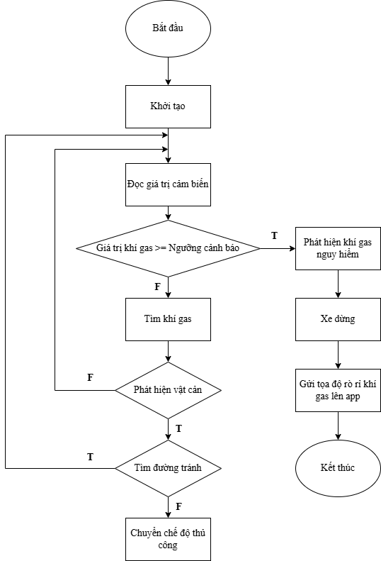
2.3 Phân tích hệ thống phần mềm
Lưu đồ thuật toán tổng quát

Slide 16
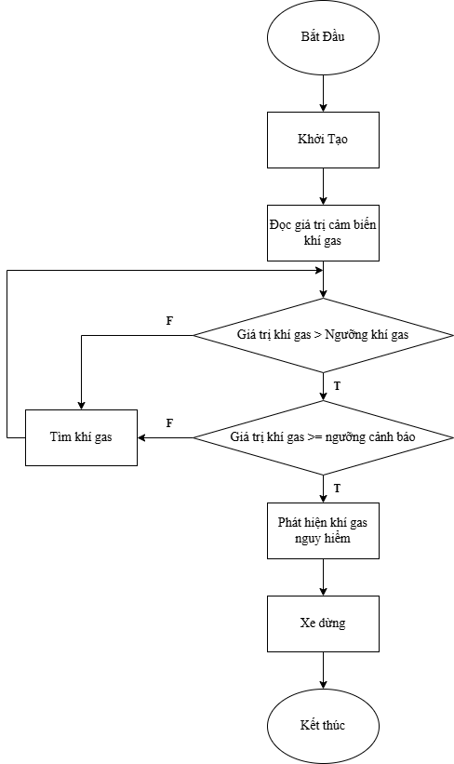
Thuật toán phát hiện khí gas.
Mô tả thuật toán phát hiện khí gas:
Bắt đầu: Hệ thống khởi động.
Khởi tạo: Thiết lập các thông số và chuẩn bị đọc dữ liệu từ cảm biến.
Đọc giá trị cảm biến khí gas: Hệ thống lấy dữ liệu từ cảm biến để xác định nồng độ khí gas trong môi trường.
Kiểm tra giá trị khí gas so với ngưỡng khí gas:
Nếu giá trị khí gas vượt ngưỡng quy định, tiếp tục kiểm tra mức độ nguy hiểm.
Nếu giá trị chưa vượt ngưỡng, hệ thống tiếp tục quét và tìm khí gas.
Kiểm tra giá trị khí gas so với ngưỡng cảnh báo:
Nếu giá trị khí gas đạt hoặc vượt mức cảnh báo, hệ thống xác định khí gas nguy hiểm.
Nếu chưa đạt mức cảnh báo, hệ thống quay lại tìm kiếm khí gas.
Phát hiện khí gas nguy hiểm: Khi nồng độ khí gas đạt mức nguy hiểm, hệ thống sẽ thực hiện các biện pháp xử lý:
Xe dừng: Khi phát hiện khí gas nguy hiểm, hệ thống dừng để thu thập dữ liệu toạ độ
Kết thúc: Quy trình hoàn tất.

Slide 17
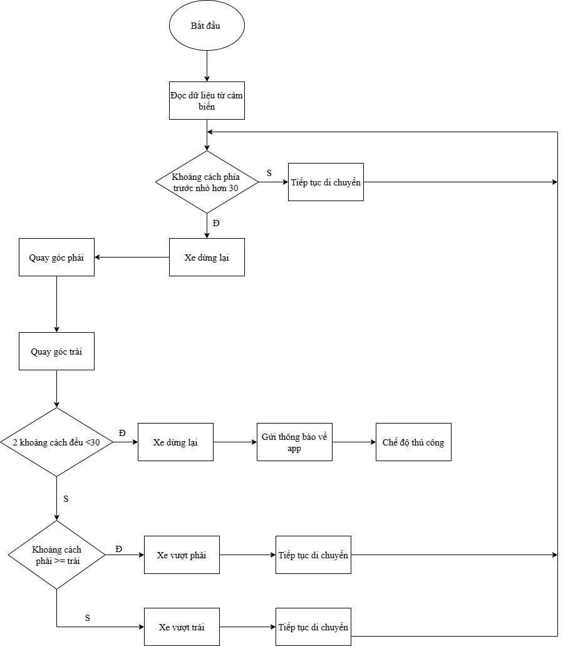
Thuật toán phát hiện và tránh vật cản.
Mô tả thuật toán phát hiện và tránh vật cản:
Bắt đầu: Hệ thống khởi động.
Đọc dữ liệu từ cảm biến: Xe thu thập dữ liệu về khoảng cách từ cảm biến.
Kiểm tra khoảng cách:
Nếu khoảng cách đo được nhỏ hơn 30 (giả sử đơn vị là cm), xe sẽ dừng lại.
Nếu khoảng cách an toàn, xe tiếp tục di chuyển.
Nếu xe dừng lại:
Xe quay góc phải để kiểm tra lại.
Sau đó, xe quay góc trái để kiểm tra khoảng cách ở cả hai bên.
Nếu cả hai khoảng cách bên phải và bên trái đều nhỏ hơn 30:
Xe dừng lại hoàn toàn.
Gửi thông báo về ứng dụng.
Chuyển sang chế độ điều khiển thủ công.
Nếu có đủ khoảng cách để di chuyển:
So sánh khoảng cách bên phải và bên trái.
Nếu khoảng cách bên phải lớn hơn hoặc bằng khoảng cách bên trái, xe rẽ phải và tiếp tục di chuyển.
Nếu không, xe rẽ trái và tiếp tục di chuyển.

Slide 18

Thuật toán gửi giá trị khí gas & toạ độ lên APP điều khiển.
Mô tả thuật toán gửi giá trị khí gas & toạ độ lên APP điều khiển.
Bắt đầu: Hệ thống khởi động.
Khởi tạo: Tiến hành khởi tạo hệ thống, bao gồm cảm biến và ứng dụng.
Đọc giá trị cảm biến khí gas: Hệ thống thu thập dữ liệu từ cảm biến đo nồng độ khí gas.
Hiển thị dữ liệu khí gas lên APP: Các thông tin về khí gas được gửi và hiển thị trên ứng dụng di động.
Kiểm tra nồng độ khí gas:
Nếu nồng độ khí gas đạt hoặc vượt ngưỡng cảnh báo, hệ thống chuyển sang bước tiếp theo.
Nếu không, hệ thống tiếp tục vòng lặp đo lường.
Dừng xe tại vị trí rò rỉ: Khi phát hiện khí gas vượt ngưỡng, hệ thống yêu cầu phương tiện dừng tại vị trí rò rỉ để kiểm tra.
Thu thập dữ liệu tọa độ và thời gian:
Nếu hệ thống thu thập được dữ liệu về tọa độ và thời gian, tiến hành hiển thị thông tin này lên ứng dụng.
Nếu không, vòng lặp tiếp tục cho đến khi dữ liệu được thu thập.
Hiển thị tọa độ, thời gian lên APP: Thông tin về vị trí và thời gian của sự cố được gửi lên ứng dụng để theo dõi.
Kết thúc: Kết thúc quá trình giám sát và ghi nhận dữ liệu

Slide 19
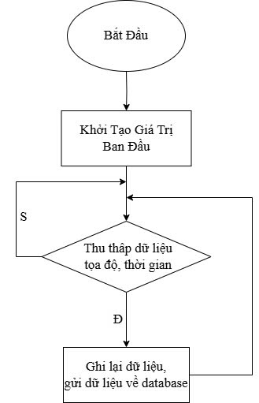
Thuật toán gửi toạ độ lên cơ sở dữ liệu.
Mô tả thuật toán gửi toạ độ lên cơ sở dữ liệu.
Bắt đầu: Hệ thống khởi động.
Khởi tạo giá trị ban đầu: Hệ thống thiết lập các giá trị cần thiết để bắt đầu quá trình thu thập dữ liệu.
Kiểm tra dữ liệu:
Nếu hệ thống thu thập được dữ liệu tọa độ và thời gian, chuyển sang bước tiếp theo.
Nếu chưa thu thập được dữ liệu, hệ thống tiếp tục chờ đợi và quay lại bước kiểm tra.
Ghi lại dữ liệu: Khi có dữ liệu, hệ thống thực hiện:
Ghi lại dữ liệu tọa độ và thời gian.
Gửi dữ liệu về cơ sở dữ liệu để lưu trữ và xử lý sau này.
Lặp lại quy trình: Sau khi gửi dữ liệu, hệ thống quay lại bước thu thập dữ liệu để tiếp tục quá trình.

Slide 20
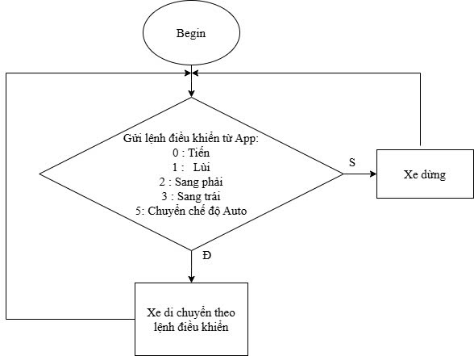
Thuật toán điều khiển thủ công.
Mô tả thuật toán điều khiển thủ công.
Bắt đầu (Begin): Hệ thống khởi động.
Nhận lệnh điều khiển từ ứng dụng: Hệ thống nhận tín hiệu từ ứng dụng với các lệnh điều khiển:
0: Tiến
1: Lùi
2: Sang phải
3: Sang trái
5: Chuyển sang chế độ Auto (tự động)
Kiểm tra lệnh điều khiển:
Nếu không có lệnh điều khiển hợp lệ, xe dừng lại.
Nếu có lệnh điều khiển (Đ), xe di chuyển theo lệnh đã nhận.
Lặp lại quá trình: Sau khi thực hiện lệnh, hệ thống quay lại bước nhận lệnh để tiếp tục điều khiển xe.

Slide 21
CHƯƠNG 03
XÂY DỰNG HỆ THỐNG

Slide 22
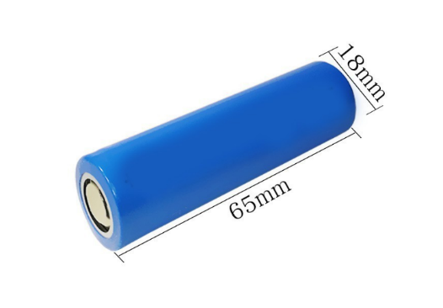
3.1 Xây dựng hệ thống phần cứng
Lựa chọn thiết bị
Nguồn 5 pin 16850 (3.7V - 1ampe): tái sử dung
Pin 16850 được sử dụng phổ bến trong các thiết bị cầm tay như: Pin sạc dự phòng, máy khoan, máy cắt, quạt cầm tay, đèn pin, pin laptop, pin xem đạp điện xe máy điện,… Chúng có ưu điểm nhỏ gọn, thời gian sử dụng lâu dài, có thể ghép thành điện áp cao, và quan trọng nhất là an toàn với người dùng

Slide 23
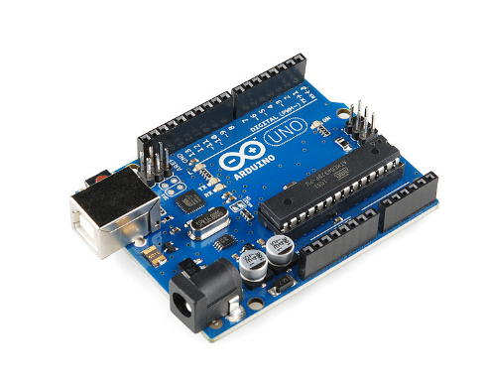
Arduino Uno
Arduino Uno là một bo mạch vi điều khiển dựa trên chip Atmega328P. Uno có 14 chân I/O digital ( trong đó có 6 chân xuất xung PWM), 6 chân Input analog, 1 thạch anh 16MHz, 1 cổng USB, 1 jack nguồn DC, 1 nút reset.

Slide 24
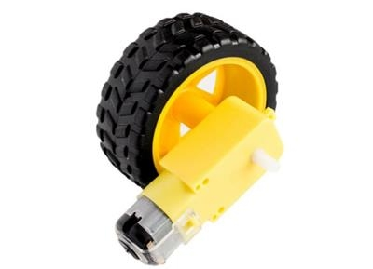
Động cơ DC giảm tốc V1
Động cơ DC giảm tốc V1 Dual Shaft Plastic Geared TT Motor + bánh xe là loại được lựa chọn và sử dụng nhiều nhất hiện nay cho các thiết kế khung Robot, xe, thuyền,... , động cơ có chất lượng và giá thành vừa phải cùng với khả năng dễ lắp ráp đem đến chi phí tiết kiệm và sự tiện dụng cho người sử dụng.
Thông Số Kỹ Thuật
Điện áp hoạt động: 3­-9VDC
Dòng điện tiêu thụ: 110140mA
Tỉ số truyền: 1:120
Số vòng/1phút:
50 vòng/ 1 phút tại 3VDC.
83 vòng/ 1 phút tại 5VDC.
Moment: 1.0KG.CM

Slide 25
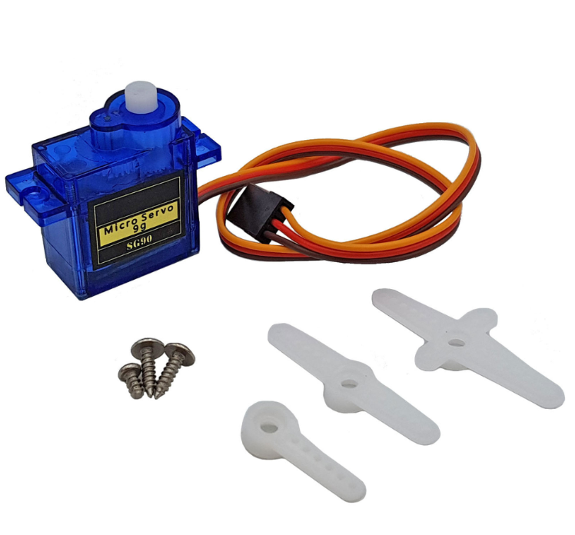
Động cơ Servo
Động cơ Servo SG90 có kích thước nhỏ, là loại được sử dụng nhiều nhất để làm các mô hình nhỏ hoặc các cơ cấu kéo không cần đến lực nặng.
Động cơ servo SG90 180 độ có tốc độ phản ứng nhanh, các bánh răng được làm bằng nhựa nên cần lưu ý khi nâng tải nặng vì có thể làm hư bánh răng, động cơ RC Servo 9G có tích hợp sẵn Driver điều khiển động cơ bên trong nên có thể dễ dàng điều khiển góc quay bằng phương pháp điều độ rộng xung PWM.

Slide 26
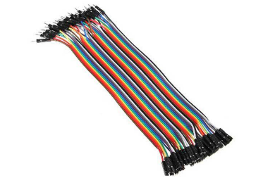
Dây nối (đực - đực, đực - cái)
Dây nối 7 màu được sử để kết nối test board, kết nối cảm biến, module thông dụng thực hành Arduino, Raspberry Pi, Micro bit,... Dây nối có 2 đầu lõi đồng nhiều sợi có độ dẫn điện cao, mối tiếp xúc chắc chắn và nhiều màu sắc khác nhau.

Slide 27
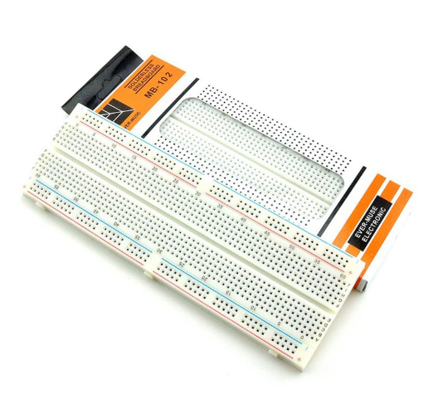
Breadboard ( bảng mạch cắm dây)
Breadboard MB-102 830 lỗ 165x55x10mm được sử dụng để gắn các module hoặc linh kiện điện tử, kết nối chúng với nhau bằng các loại dây cắm, dây nối testboard giúp test, kiểm tra tính năng 1 cách dễ dàng trước khi tạo thành các thành phẩm hoàn chỉnh.
Breadboard MB-102 830 lỗ 165x55x10mm là loại kích thước chuẩn quốc tế, chất lượng và độ bền cao, có thể sử dụng với 1 số module cấp nguồn được thiết kế chuyên biệt.
Thông số kỹ thuật:
Chất liệu: Nhựa, mối tiếp xúc bằng đồng mạ.
Số điểm trên test board: 830 điểm.
Kích thước: 165 x 55 x 10 mm

Slide 28
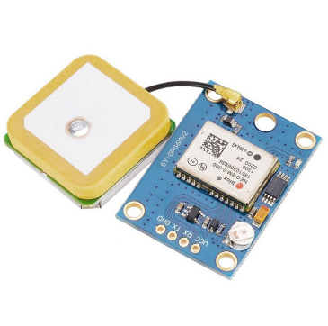
Module GPS Neo 6M - V2
Mạch định vị GPS NEO 6M V2 là module định vị toàn cầu sử dụng hệ thống vệ tinh GPS của Mỹ. Mạch định vị GPS NEO-6M cho tốc độ xác định vị trí nhanh và chính xác, có nhiều mức năng lượng hoạt động, phù hợp với các ứng dụng chạy pin.
Module định vị GPS sử dụng board điều khiển kết nối của hãng U-BLOX đến từ Thụy Sĩ có rất nhiều năm kinh nghiệm trong lĩnh vực sản xuất module định vị toàn cầu.

Slide 29
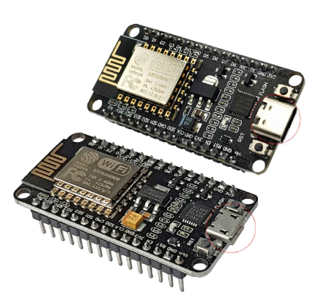
Module Wi-Fi ESP8266
Module thu phát Wifi ESP8266 NodeMCU Lua là kit phát triển dựa trên nền chip Wifi SoC ESP8266 với thiết kế dễ sử dụng và đặc biệt là có thể sử dụng trực tiếp trình biên dịch của Arduino để lập trình và nạp code, điều này khiến việc sử dụng và lập trình các ứng dụng trên ESP8266 trở nên rất đơn giản.
Module thu phát Wifi ESP8266 NodeMCU Lua được dùng cho các ứng dụng cần kết nối, thu thập dữ liệu và điều khiển qua sóng Wifi, đặc biệt là các ứng dụng liên quan đến IoT.

Slide 30
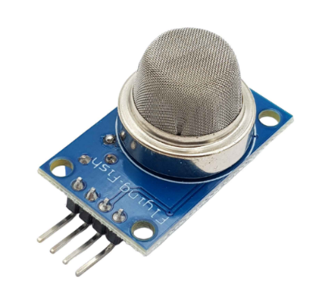
Cảm biến khí gas MQ2
Cảm biến khí gas MQ-2 sử dụng phần tử SnO2 có độ dẫn điện thấp hơn trong không khí sạch, khi khí dễ cháy tồn tại, cảm biến có độ dẫn điện cao hơn, nồng độ chất dễ cháy càng cao thì độ dẫn điện của SnO2 sẽ càng cao và được tương ứng chuyển đổi thành mức tín hiệu điện.
Cảm biến khí gas MQ-2 là cảm biến khí có độ nhạy cao với LPG, Propane và Hydrogen, mê-tan (CH4) và hơi dễ bắt lửa khác
Cảm biến xuất ra cả hai dạng tín hiệu là Analog và Digital, tín hiệu Digital có thể điều chỉnh mức báo bằng biến trở.

Slide 31
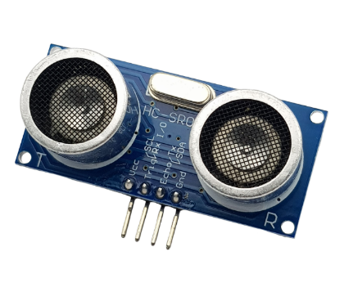
Cảm biến siêu âm HC – SR 04
Cảm biến HC-SR04 sử dụng sóng siêu âm và có thể đo khoảng cách trong khoảng từ 2 -> 300cm
VCC (5V), trig (chân điều khiển phát), echo (chân nhận tín hiệu phản hồi), GND (nối đất)
Cảm biến siêu âm SR04 sử dụng nguyên lý phản xạ sóng siêu âm. Cảm biến gồm 2 module.1 module phát ra sóng siêu âm và 1 module thu sóng siêu âm phản xạ về. Đầu tiên cảm biến sẽ phát ra 1 sóng siêu âm với tần số 40khz. Nếu có chướng ngại vật trên đường đi, sóng siêu âm sẽ phản xạ lại và tác động lên module nhận sóng. Bằng cách đo thời gian từ lúc phát đến lúc nhận sóng ta sẽ tính được khoảng cách từ cảm biến đến chướng ngại vật.

Slide 32
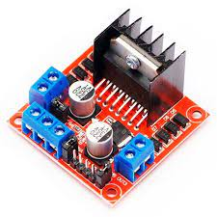
Mạch cầu H L298N
Module điều khiển động cơ L298N là một bộ điều khiển đa chức năng cho các động cơ DC và động cơ bước. Nguyên lý hoạt động của nó dựa trên nguyên lý của các cầu H (H-Bridge), cho phép điều khiển hướng quay và tốc độ của động cơ DC.

Slide 33
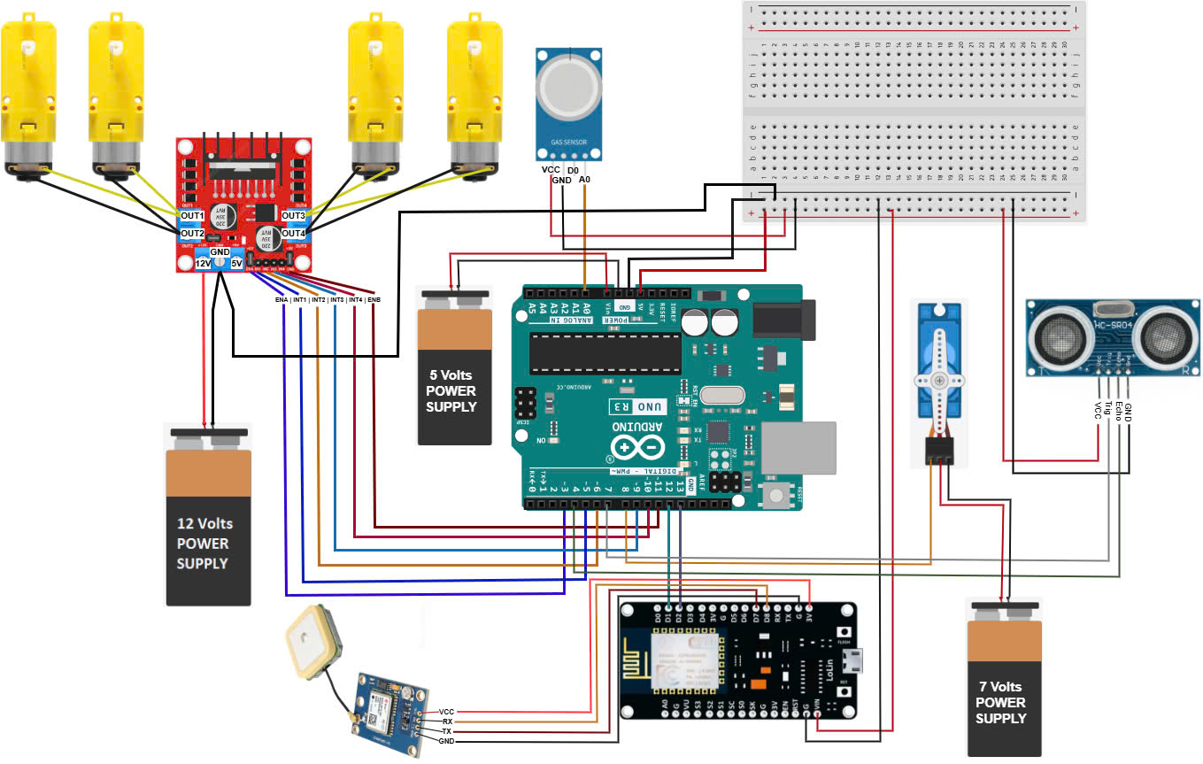
Kết nối hệ thống phần cứng

Slide 34
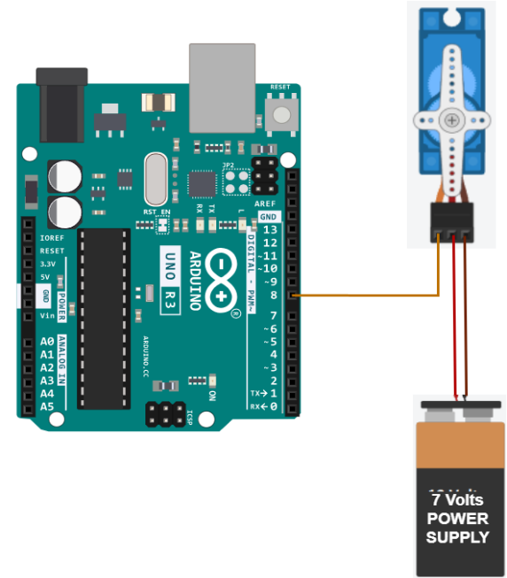
Kết nối Arduino với động cơ Servo SG90
Arduino với động cơ Servo SR90 như sau:
SIGNAL (Servo) – 8 (Arduino)
5V (Servo) – Cực dương (+) của nguồn
GND (Servo) – Cực âm (-) của nguồn

Slide 35
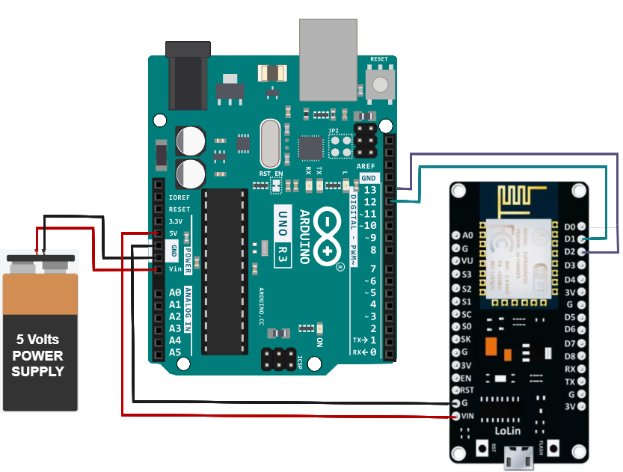
Kết nối Arduino với ESP 8266
Arduino với ESP 8266 được kết nối như sau:
13 (Arduino) – D0 (ESP 8266)
12 (Arduino) – D1 (ESP 8266)
5V (Arduino) – VIN (ESP 8266)
GND (Arduino) – G(ESP 8266)
Vin (Arduino) – Cực dương (+) của nguồn
GND (Arduino) – Cực âm (-) của nguồn

Slide 36
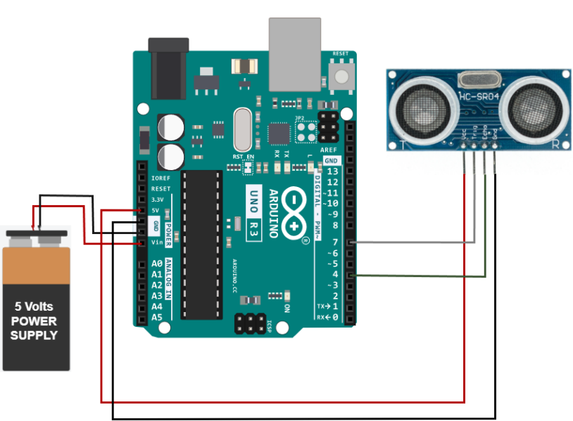
Kết nối Arduino với cảm biến siêu âm HC-SR 04
Arduino với cảm biến siêu âm HC-SR 04 kết nối như sau:
7 (Arduino) – Trig (HC-SR 04)
4 (Arduino) – Echo (HC-SR 04)
5V (Arduino) – VCC (HC-SR 04)
GND (Arduino) – GND (HC-SR 04)
Vin (Arduino) – Cực dương (+) của nguồn
GND (Arduino) – Cực âm (-) của nguồn

Slide 37
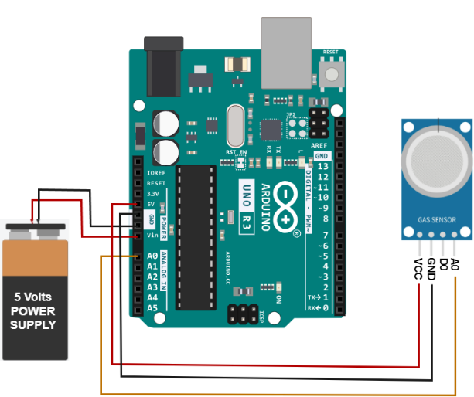
Kết nối Arudino với Cảm biến khí gas MQ2
Arudino với Cảm biến khí gas MQ2 kết nối như sau:
A0 (Arudino) – A0 (MQ2)
5V (Arudino) – VCC (MQ2)
GND (Arudino) – GND (MQ2)
Vin (Arduino) – Cực dương (+) của nguồn
GND (Arduino) – Cực âm (-) của nguồn

Slide 38
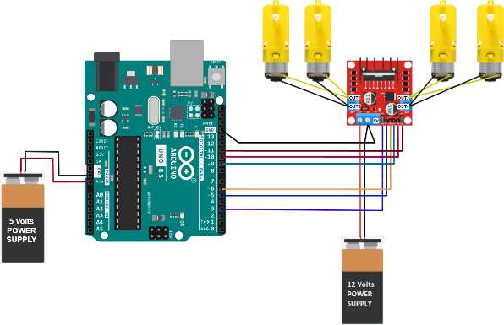
Kết nối Arduino với module điều khiển động cơ L298N
Arduino với module điều khiển động cơ L298N kết nối như sau:
(Arduino) – ENA (L298N)
5(Arduino) – IN1 (L298N)
6(Arduino) – IN2 (L298N)
9(Arduino) – IN3 (L298N)
10(Arduino) – IN4 (L298N)
11(Arduino) – ENB (L298N)
OUT1, OUT3 (L298N) – Cực dương (+) của motor
OUT2, OUT4 (L298N) – Cực âm (-) của motor
12V (L298N) – Cực dương (+) của nguồn
GND (L298N) – Cực âm (-) của nguồn, GND (Arduino)
Vin (Arduino) – Cực dương (+) của nguồn
GND (Arduino) – Cực âm (-) của nguồn

Slide 39
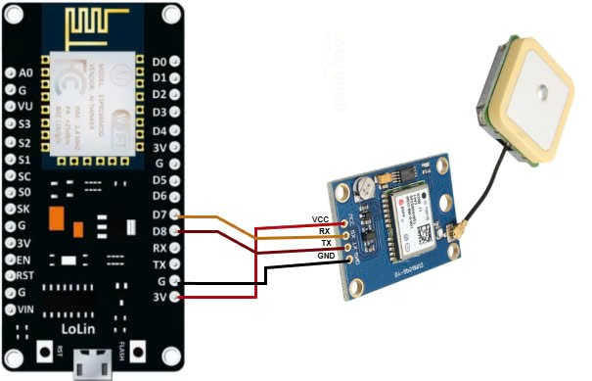
Kết nối ESP 8266 với Module GPS Neo 6M – V2
ESP 8266 với Module GPS Neo 6M – V2 kết nối như sau:
D7 (ESP 8266) – RX (GPS)
D8 (ESP 8266) – TX (GPS)
GND (ESP 8266) – GND (GPS)
3V (ESP 8266) – VCC (GPS)

Slide 40



3.2 Xây dựng hệ thống phần mềm
Phần mềm hỗ trợ
Arduino IDE (Integrated Development Environment) là một môi trường phát triển tích hợp được thiết kế đặc biệt cho việc lập trình và phát triển các dự án sử dụng bo mạch Arduino. Đây là một ứng dụng miễn phí và mã nguồn mở, dễ sử dụng, được cung cấp bởi Arduino.cc để hỗ trợ người dùng lập trình các dự án nhúng và IoT.
Blynk là một nền tảng IoT (Internet of Things) mạnh mẽ, giúp người dùng dễ dàng kết nối, điều khiển và giám sát các thiết bị phần cứng từ xa thông qua ứng dụng di động hoặc giao diện web. Được thiết kế với giao diện thân thiện và dễ sử dụng, Blynk hỗ trợ nhiều bo mạch phổ biến như Arduino, ESP8266, ESP32, Raspberry Pi và nhiều thiết bị khác.
Firebase là một trong những BaaS (Backend as a Service), tức là một dịch vụ cung cấp các giải pháp backend cho các ứng dụng web và di động.

Slide 41
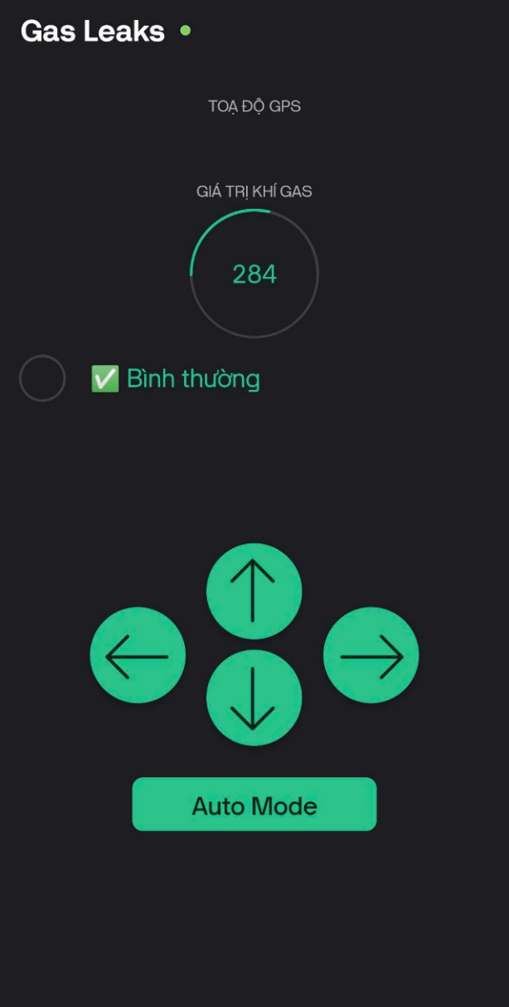
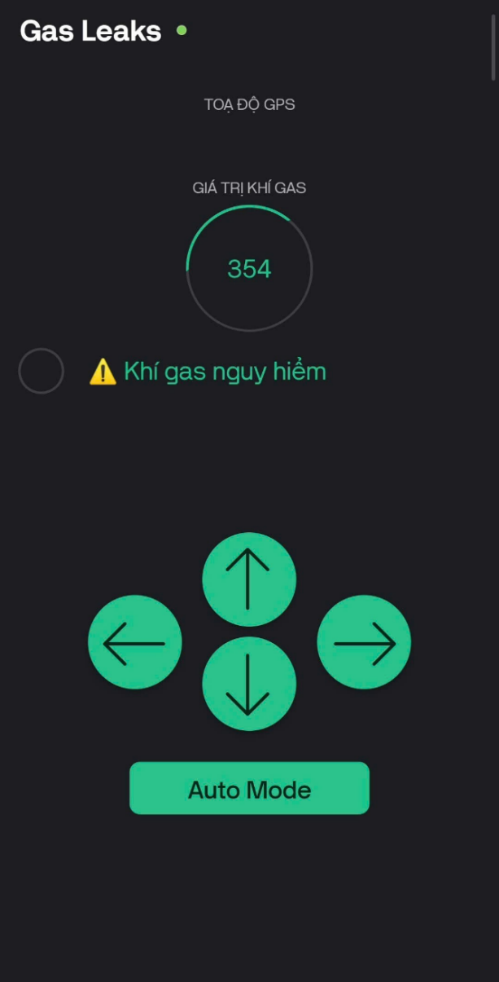
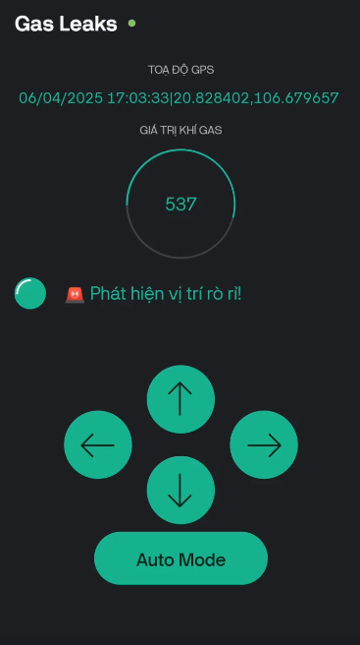
Giao diện ứng dụng điều khiển
Dưới đây là giao diện ứng dụng điều khiển hệ thống thông qua thiết bị di động mà chúng em đã xây dựng

Slide 42
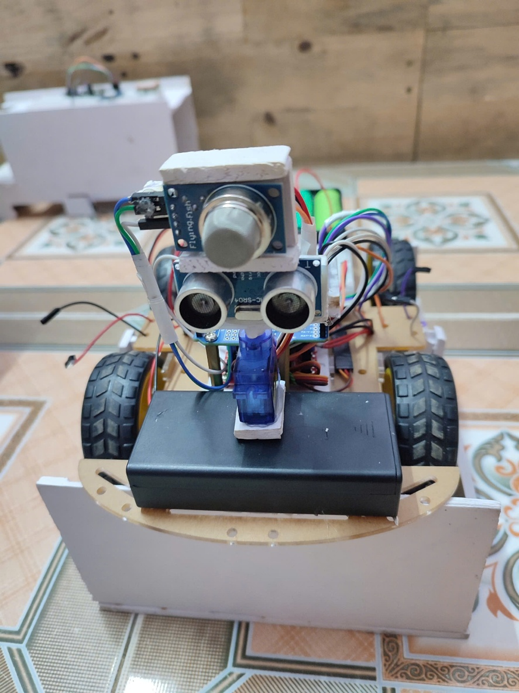
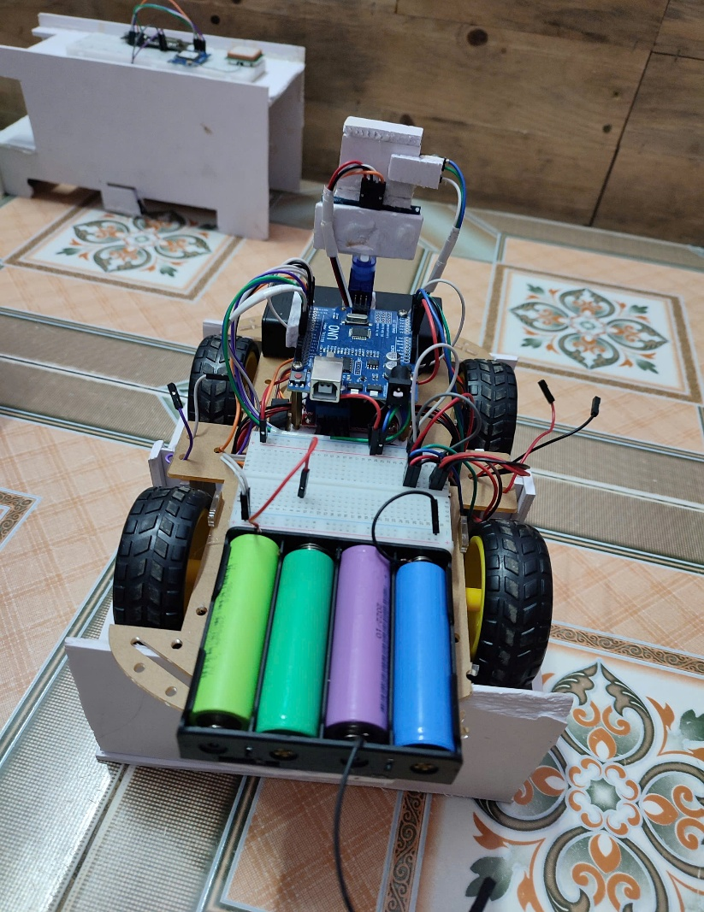
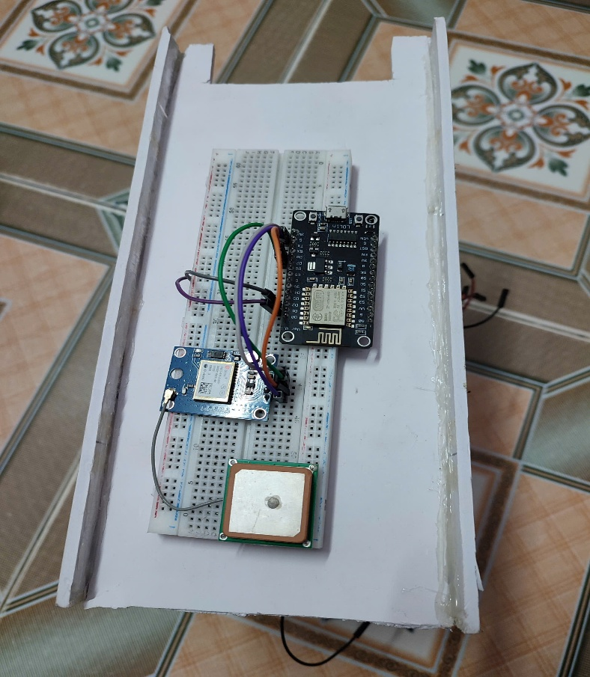
3.3. Hệ thống thực tế
Dưới đây là hệ thống thực tế mà chúng em đã xây dựng được:

Slide 43
TỔNG KẾT
Kết quả đạt được
Xây dựng thành công hệ thống xe tự hành có khả năng phát hiện và định vị vị trí rò rỉ khí gas.
Ứng dụng cảm biến khí gas, công nghệ định vị và thuật toán điều hướng, giúp nâng cao độ chính xác và hiệu quả giám sát.
Hệ thống có khả năng gửi cảnh báo kịp thời đến trung tâm giám sát, giảm thiểu rủi ro về an toàn.
Giảm sự can thiệp trực tiếp của con người vào khu vực nguy hiểm, đảm bảo an toàn lao động.
Hạn chế
Độ chính xác của cảm biến có thể bị ảnh hưởng bởi nhiệt độ, độ ẩm và lưu lượng gió trong môi trường thực tế.
Hệ thống điều hướng của xe vẫn còn hạn chế khi hoạt động trong môi trường có nhiều vật cản động.
Tốc độ xử lý dữ liệu và khả năng kết nối không dây có thể chưa tối ưu khi giám sát trên phạm vi rộng.
Hướng phát triển trong tương lai
Nâng cấp cảm biến để tăng độ nhạy và khả năng phân biệt các loại khí khác nhau.
Cải thiện thuật toán định vị và điều hướng, giúp xe hoạt động linh hoạt hơn trong môi trường phức tạp.
Tích hợp AI và công nghệ IoT để hệ thống có thể học tập, tối ưu lộ trình và gửi cảnh báo thông minh hơn.
Mở rộng khả năng ứng dụng sang các lĩnh vực khác như giám sát môi trường, phát hiện khí độc trong hầm mỏ và khu dân cư.
Bấm để vào
tiêu đề văn bản

Slide 44
Kết thúc
CẢM ƠN ĐÃ XEM
Người hướng dẫn: TS. Nguyễn Trọng Đức

